Slide 1
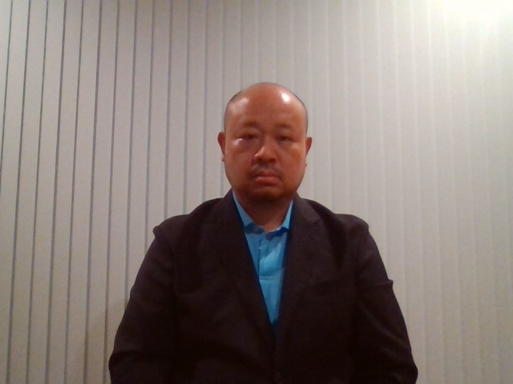
第5回世界デフ陸上競技選手権大会
選考対象と選考方法ポイント
☆第20回日本デフ陸上競技選手権大会エントリー
☆今年度強化指定選手認定（U18含む）

Slide 2
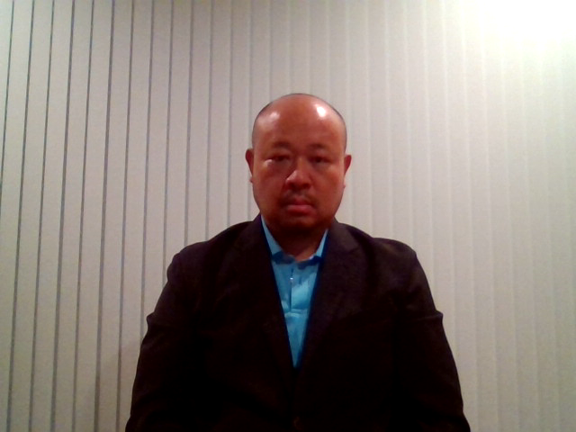
ランキング形式
☆各種目上位3位以内
☆参考競技会の記録
＜ランキング申請期間＞
2023年4月1日～12月31日まで
※マラソンのみ
2023年1月1日～12月31日まで

Slide 3

申請方法
6月末までの記録は7月15日まで。
7月以降の記録は大会終了後「2週間以内」
HPから「ランキング申請」をダウンロードし、
各自作成の上、強化委員会へメール。

Slide 4
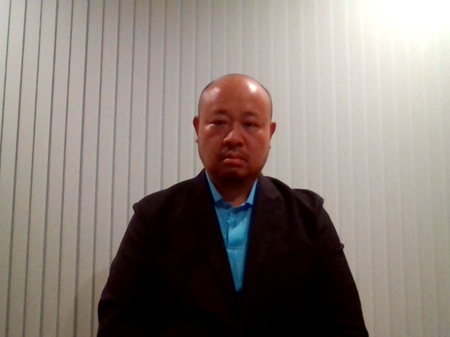
不明な点は強化委員会メールで
お問い合わせください。

